Slide 1
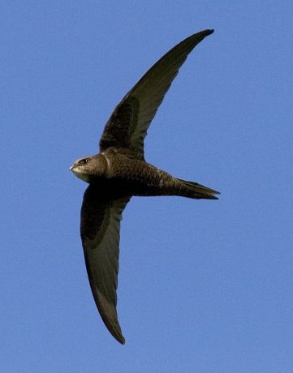
Exemple 2 Martinet noir
Oiseau vivant dans les bâtiments du musée de Nîmes
Captures et recaptures d’adultes nicheurs
8 années
2 colonies (= groupes)
Colonie 1 = exposée Nord (avec Mistral)
Colonie 2 = exposée Sud (sans Mistral)
Différences de survie et/ou recapture entre ces 2 groupes?
Différence de survie entre les classes d’âge?

Slide 2
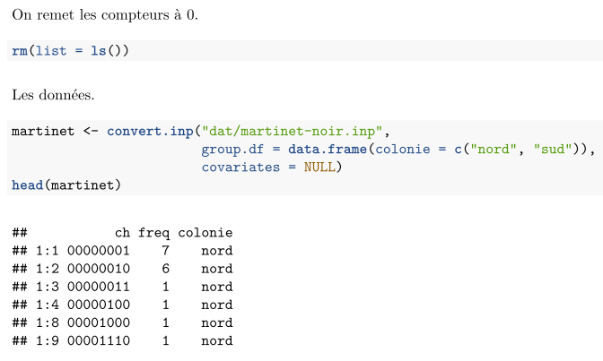
Exemple 2 Martinet noir
Importer les données avec les groupes

Slide 3
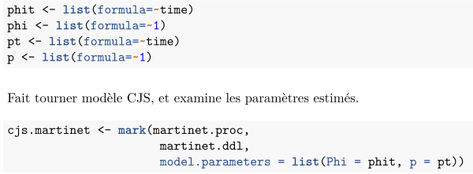
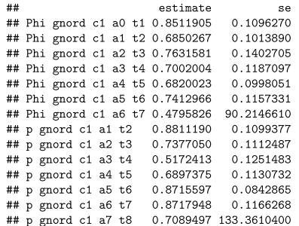
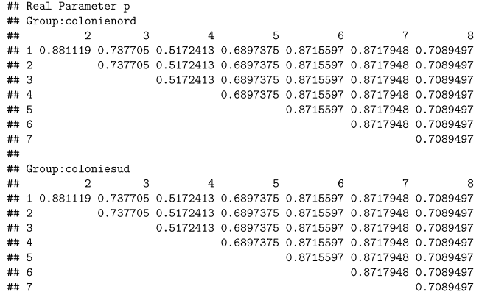
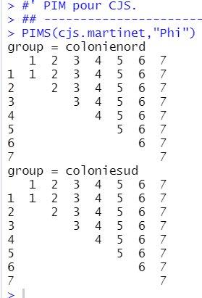
Exemple 2 Martinet noir
Tester le modèle CJS = Phi(t) p(t)
Pas d’effet « groupe » ➔ valeurs identiques pour les 2 colonies

Slide 4
Exemple 2 Martinet noir
Tester les 3 autres modèles simples (t et .)
MODELES
HYPOTHESES BIOLOGIQUES ASSOCIEES
Signification
Survie & Recapture varient au cours du temps
Survie constante; Recapture varie au cours du temps
Survie varie au cours du temps; Recapture constante
Survie & Recapture constantes
't'
'.'

Slide 5
Exemple 2 Martinet noir
Tester les 3 autres modèles simples (t et .)
Phi(.)p(.)
Phi(t)p(.)
Phi(.)p(t)

Slide 6
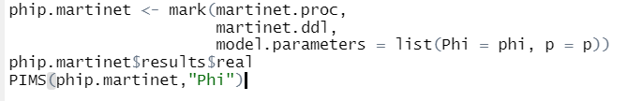
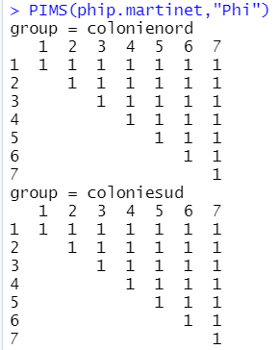
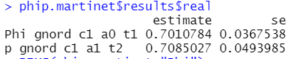
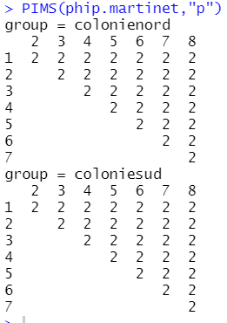
Exemple 2 Martinet noir
Tester les 3 autres modèles simples (t et .)
Phi(.) p(.)

Slide 7
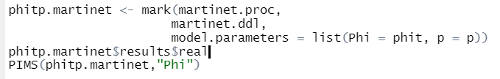
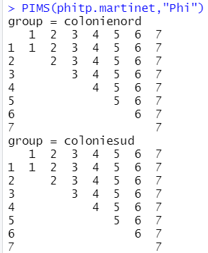
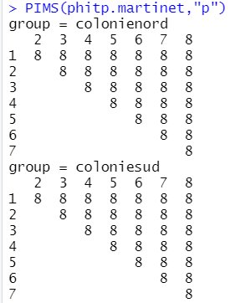
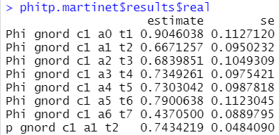
Exemple 2 Martinet noir
Tester les 3 autres modèles simples (t et .)
Phi(t) p(.)

Slide 8
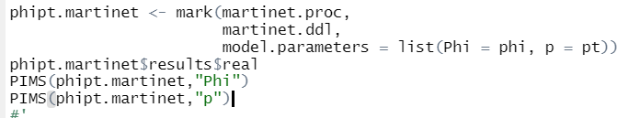
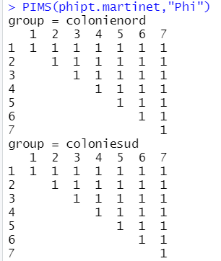
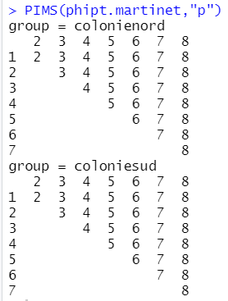
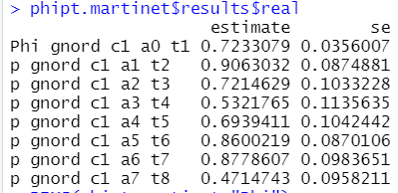
Exemple 2 Martinet noir
Tester les 3 autres modèles simples (t et .)
Phi(.) p(t)

Slide 9
Exemple 2 Martinet noir
Quel est le meilleur des 4 modèles simples (t et .)?

Slide 10
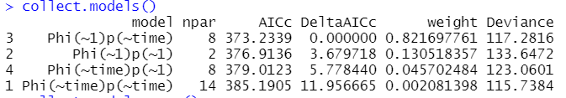
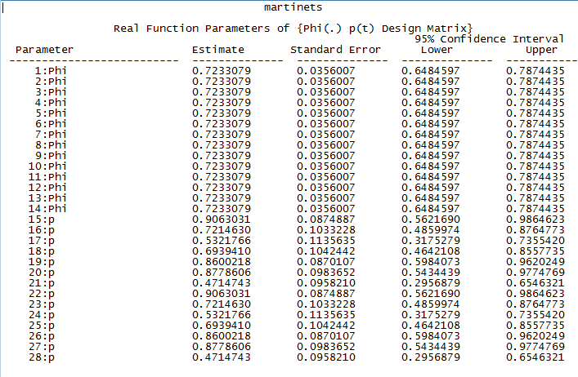
Exemple 2 Martinet noir
Quel est le meilleur des 4 modèles simples (t et .)?
modèle Phi(.) p(t)
7 survies colonie 1
Survies
7 survies colonie 2
7 recapt
Colonie 1
Recaptures
7 recapt
Colonie 2

Slide 11
Exemple 2 Martinet noir
2. Tester les modèles avec age
Phi(age) p(t) ➔ toutes les classes d’âge
Phi(age2) p(t) ➔ 2 classes d’age (jeune vs adulte)

Slide 12
Construction modèle: effet âge
1
2
3
4
5
6
Phi (t)
Cohort 1
1
2
3
4
5
6
7
2
3
4
5
6
Cohort 2
2
3
4
5
6
7
3
4
5
6
Cohort 3
3
4
5
6
7
4
5
6
Cohort 4
4
5
6
7
5
6
Cohort 5
5
6
7
Pour différencier les survies par classe d’âge (cohorte), il faut rendre identiques les paramètres en « diagonale »
6
Cohort 6
6
7
Cohort 7
7
Notes:
On doit donc indexer les paramètres différemment selon si ils sont capturés pour la première fois à la première, seconde… occasion.
On suppose ici que le marquage a lieu lorsqu’ils sont nés (newborns).

Slide 13
Exemple 2 Martinet noir
2. Tester les modèles avec age
Phi(age) p(t) ➔ toutes les classes d’âge

Slide 14
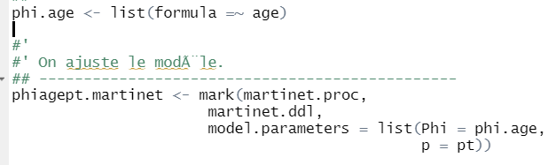
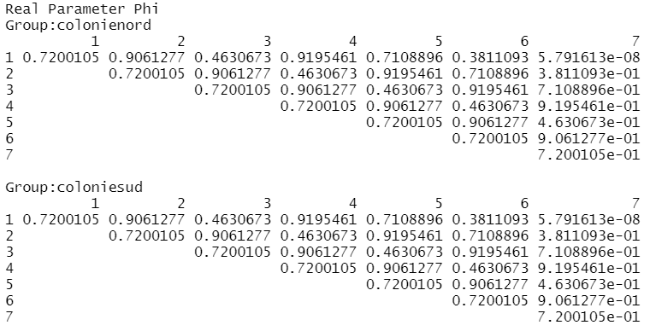
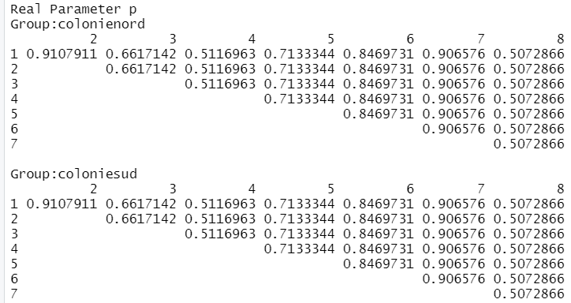
Exemple 2 Martinet noir
2. Tester les modèles avec age
Phi(age) p(t) ➔ toutes les classes d’âge
Toujours pas d’effet « groupe »
Effet age « plein » sur Phi
Effet temps sur p

Slide 15
Exemple 2 Martinet noir
2. Tester les modèles avec age
Phi(age2) p(t) ➔ 2 classes d’age (jeune vs adulte)

Slide 16
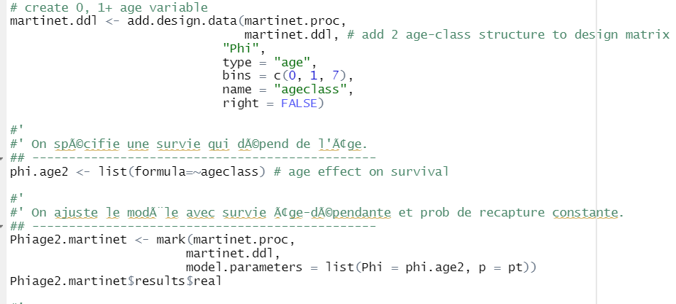
Exemple 2 Martinet noir
2. Tester les modèles avec age
Phi(age2) p(t) ➔ 2 classes d’age (jeune vs adulte)

Slide 17
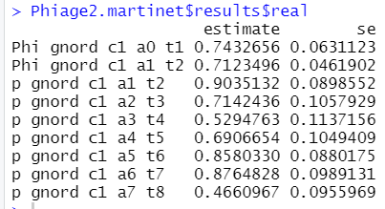
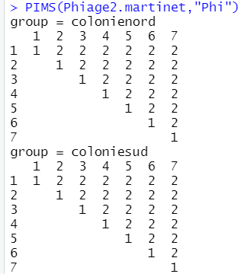
Exemple 2 Martinet noir
2. Tester les modèles avec age
Phi(age2) p(t) ➔ 2 classes d’age (jeune vs adulte)

Slide 18
Exemple 2 Martinet noir
2. Tester les modèles avec age
Phi(age) p(t) ➔ toutes les classes d’âge
Phi(age2) p(t) ➔ 2 classes d’age (jeune vs adulte)
Quel est le meilleur modèle?

Slide 19
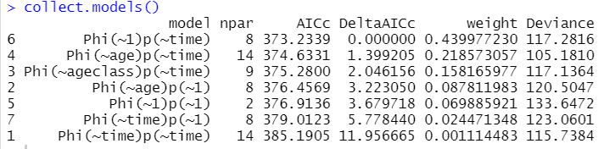
Exemple 2 Martinet noir
2. Tester les modèles avec age
Phi(age) p(t) ➔ toutes les classes d’âge
Phi(age2) p(t) ➔ 2 classes d’age (jeune vs adulte)
Quel est le meilleur modèle?

Slide 20
Exemple 2 Martinet noir
3. modèles avec groupes sans effet temps (g)
➔ Effet de la colonie sur la survie?
Signification de 2 autres modèles simples possibles quand deux groupes
phi(t)
ou
p(t)
… varie au cours du temps (p. ex. années), mais pas entre groupes (p.ex. des sites, sexes)
phi(g)
ou
p(g)
… varie entre groupes (p.ex. des sites, sexes), mais pas au cours du temps
20

Slide 21
Exemple 2 Martinet noir
3. modèles avec groupes sans effet temps (g)
Phi(g) p(g)
Phi(g) p(.)

Slide 22
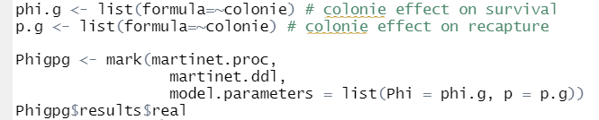
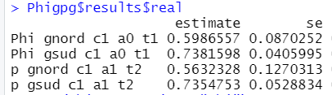
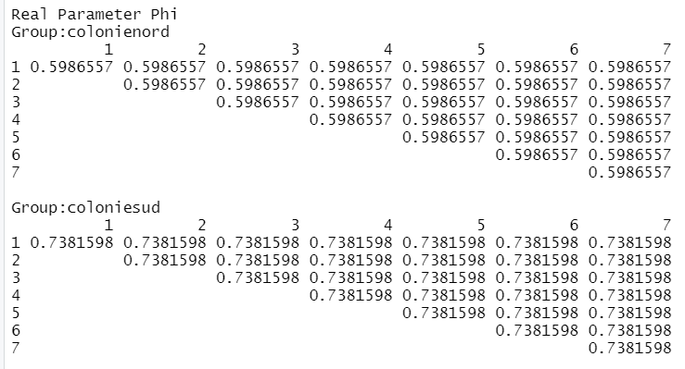
Exemple 2 Martinet noir
3. modèles avec groupes sans effet temps (g)
Phi(g) p(g)
Phi diffère entre les colonies

Slide 23

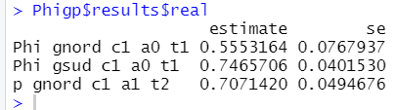
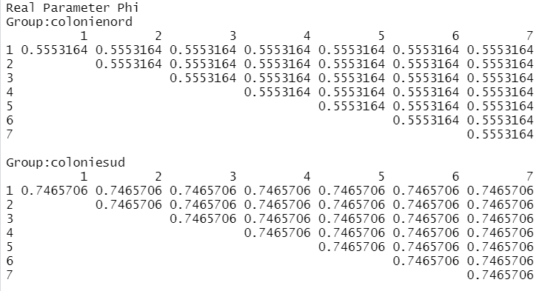
Exemple 2 Martinet noir
3. modèles avec groupes sans effet temps (g)
Phi(g) p(.)

Slide 24
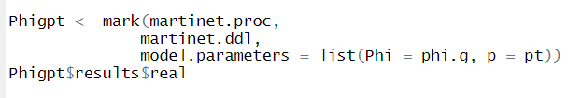
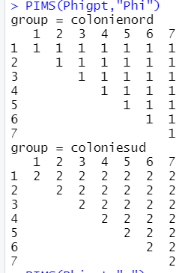
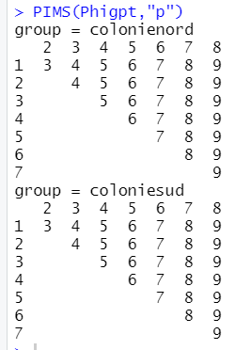
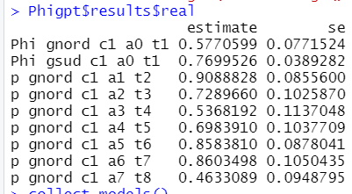
Exemple 2 Martinet noir
3. modèles avec groupes sans effet temps (g)
Phi(g) p(t)

Slide 25
Exemple 2 Martinet noir
3. modèles avec groupes sans effet temps (g)
Phi(g) p(g)
Phi(g) p(.)
Phi(g) p(t)
Meilleur modèle?

Slide 26
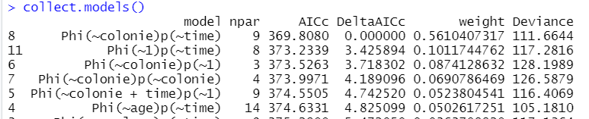
Exemple 2 Martinet noir
3. modèles avec groupes sans effet temps (g)
Phi(g) p(g)
Phi(g) p(.)
Phi(g) p(t)
Meilleur modèle?
➔ Modèles Phi(colonie) p(t) meilleur

Slide 27
Exemple 2 Martinet noir
4. modèles avec groupes avec effet temps en interaction (g.t)
Phi(g.t) p(.) et Phi(g.t) p(t)

Slide 28
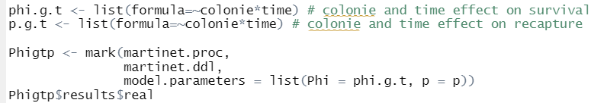
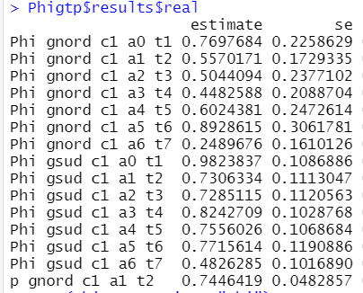
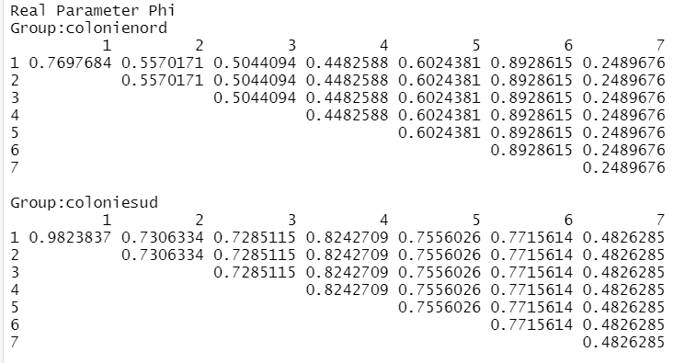
Exemple 2 Martinet noir
4. modèles avec groupes avec effet temps en interaction (g.t)
Phi(g.t) p(.)

Slide 29
Exemple 2 Martinet noir
4. modèles avec groupes avec effet temps en interaction (g.t)
Phi(g.t) p(t)

Slide 30

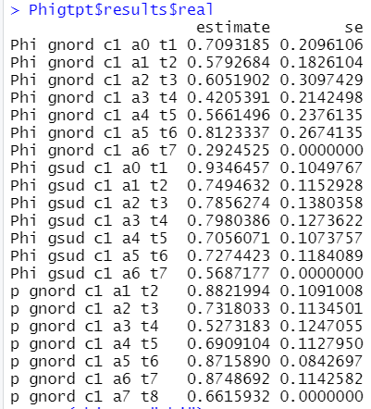
Exemple 2 Martinet noir
4. modèles avec groupes avec effet temps en interaction (g.t)
Phi(g.t) p(t)

Slide 31
Exemple 2 Martinet noir
4. modèles avec groupes avec effet temps en interaction (g.t)
Phi(g.t) p(.) et Phi(g.t) p(t)
Meilleur modèle?

Slide 32
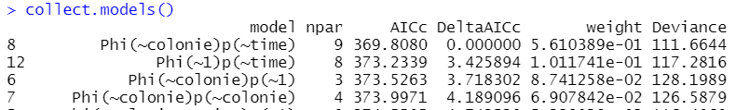
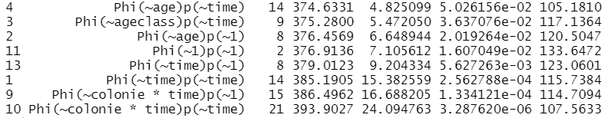
Exemple 2 Martinet noir
4. modèles avec groupes avec effet temps en interaction (g.t)
Phi(g.t) p(.) et Phi(g.t) p(t)
Meilleur modèle?
➔Meilleur toujours le Phi(colonie) p(t)
Modèles (g*t) trop complexes…

Slide 33
Exemple 2 Martinet noir
5. modèles avec groupes avec effet temps additifs (g+t)
Signification de 2 autres modèles simples possibles quand deux groupes
phi(g*t)
ou
p(g*t)
… varient au cours du temps (p. ex. années), de manière différente pour chacun des groupes (p.ex. des sites, sexes)
phi(g+t)
ou
p(g+t)
… varient au cours du temps (p. ex. années), de la même manière pour chacun des groupes (p.ex. des sites, sexes)

Slide 34
Exemple 2 Martinet noir
5. modèles avec groupes avec effet temps additifs (g+t)
Phi(g+t) p(t), Phi(g) p(g+t)

Slide 35
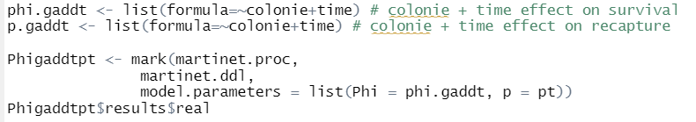
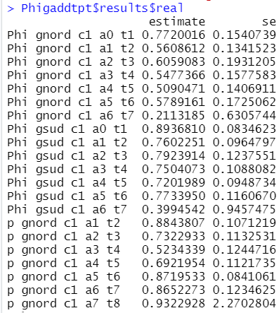
Exemple 2 Martinet noir
5. modèles avec groupes avec effet temps additifs (g+t)
Phi(g+t) p(t)

Slide 36
Exemple 2 Martinet noir
5. modèles avec groupes avec effet temps additifs (g+t)
Phi(g) p(g+t)

Slide 37

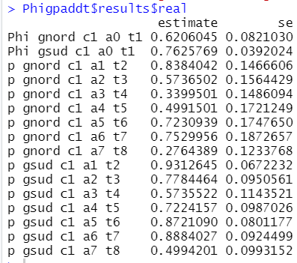
Exemple 2 Martinet noir
5. modèles avec groupes avec effet temps additifs (g+t)
Phi(g) p(g+t)

Slide 38
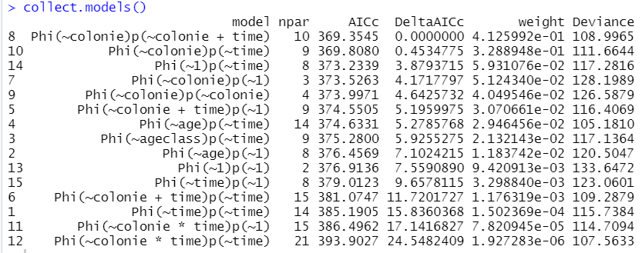
Exemple 2 Martinet noir
5. modèles avec groupes avec effet temps additifs (g+t)
Phi(g+t) p(t), Phi(g) p(g+t)
Meilleur modèle?
Effect colonie simple sur Phi et effet temps sur p ➔ test dernier modèle Phi(g) p(g*t)

Slide 39
Exemple 2 Martinet noir
5. modèles avec groupes avec effet temps additifs (g+t)
Phi(g) p(g*t)

Slide 40

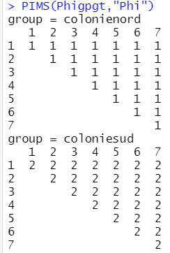
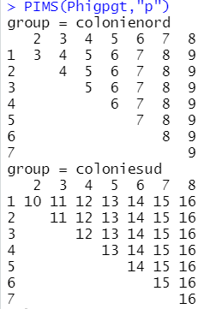
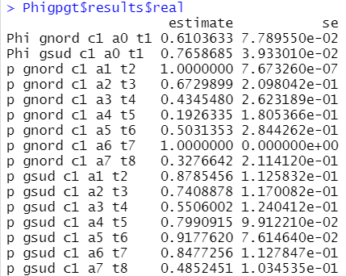
Exemple 2 Martinet noir
5. modèles avec groupes avec effet temps additifs (g+t)
Phi(g) p(g*t)

Slide 41

Exemple 2 Martinet noir
5. modèles avec groupes avec effet temps additifs (g+t)
Phi(g) p(g*t)
Meilleur modèle?

Slide 42
Exemple 2 Martinet noir
comparer les modèles avec groupes avec effet temps additifs (g+t) et interactifs (g*t)
Le modèle additif p(g+t) comporte 6 paramètres de moins que le modèle interactif p(g.t), car les valeurs pour chaque groupe sont parallèles (sur l’échelle Logit) ➔ le programme calcule pour un groupe (7 param) et déduit l’autre parallèlement (1 param)
Pour le modèle interactif p(g.t), chaque valeur est calculée séparément
Phi(g) p(g.t): 16 paramètres
Phi(g) p(g+t): 10 paramètres

